Slide 1


DẠY HỌC TRỰC TUYẾN
LỚP 5

Slide 2

Môn học : Tiếng Việt
Tập đọc
LÒNG DÂN
(Tiếp theo)

Slide 3

Mục tiêu cần đạt:
Biết cách đọc đúng một văn bản kịch, đúng ngữ điệu các kiểu câu, biết thay đổi giọng đọc phù hợp nhân vật.
Hiểu các từ ngữ trong bài.
Hiểu được nội dung, ý nghĩa toàn bộ vở kịch “Lòng dân”.

Slide 4









KHỞI ĐỘNG
TRÒ CHƠI HỘP QUÀ BÍ MẬT

Slide 5
KHỞI ĐỘNG
TRÒ CHƠI HỘP QUÀ BÍ MẬT

Slide 6
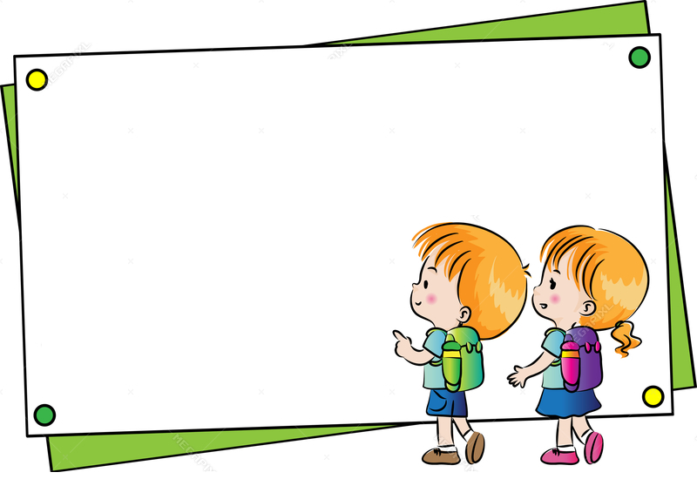






1. Chú cán bộ gặp chuyện gì nguy hiểm?
Bị địch rượt bắt
GO HOME
Bạn đã dành được 1 viên kim cương

Slide 7
2. Dì Năm đã nghĩ ra cách gì để cứu chú cán bộ?
Đưa chiếc áo khác cho chú thay, vờ như đang ăn cơm
GO H2OME
Bạn dành được 1 viên kim cương

Slide 8

3. Qua vở kịch ta thấy dì Năm là người như thế nào?
Dì Năm mưu trí, dũng cảm lừa giặc, bảo vệ cán bộ.
GO HOME
Bạn dành được 1 viên kim cương

Slide 9

CHÚC MỪNG NGƯỜI CHIẾN THẮNG

Slide 10
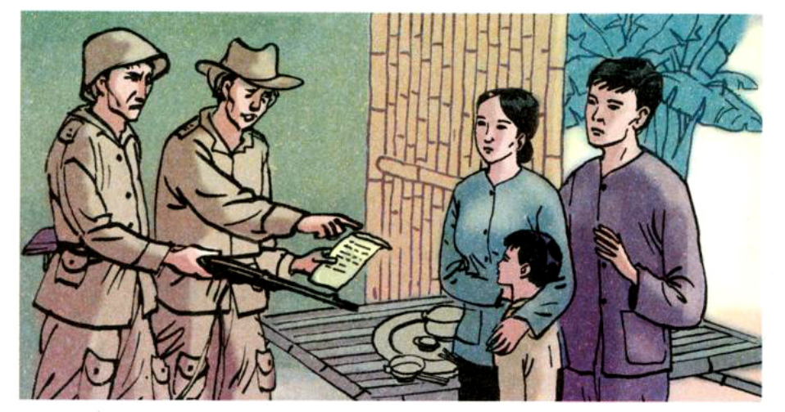
LÒNG DÂN
            Nguyễn Văn Xe

Slide 11

LÒNG DÂN
            Nguyễn Văn Xe
I
Luyện đọc
II
Tìm hiểu bài
III
Luyện đọc hay

Slide 12

LÒNG DÂN
            Nguyễn Văn Xe
Luyện đọc

Slide 13
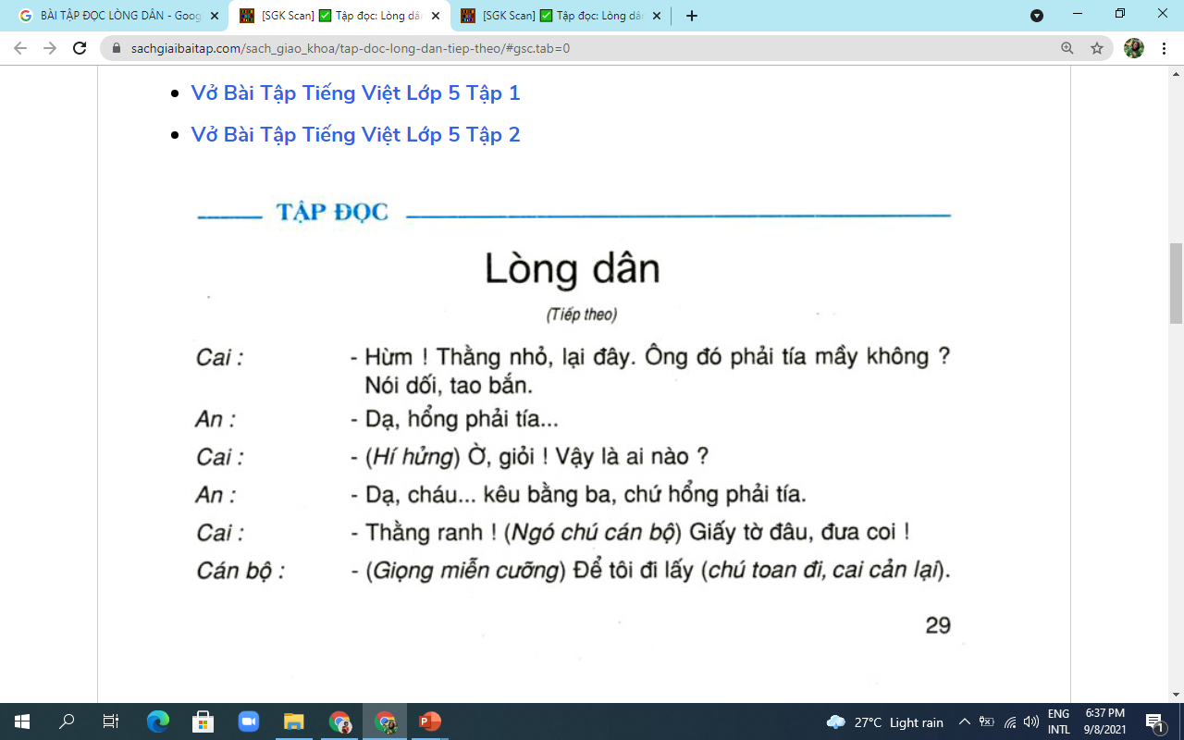
LÒNG DÂN
            Nguyễn Văn Xe

Slide 14
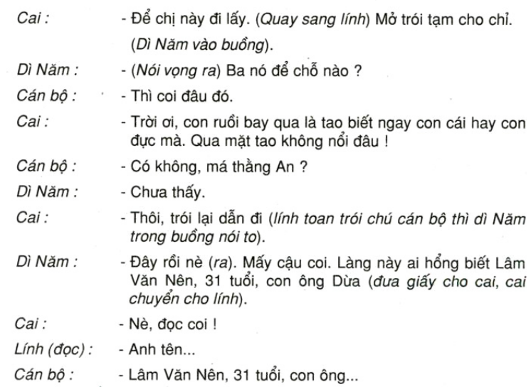
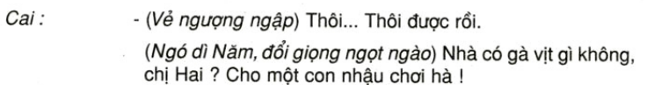

Slide 15
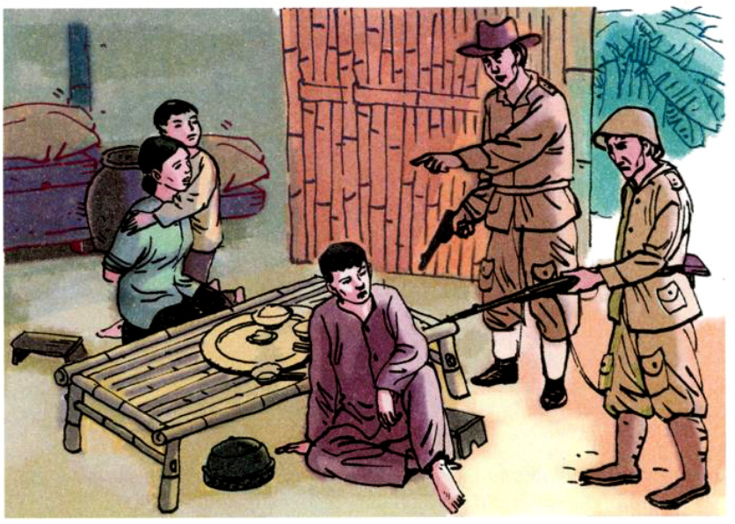
Chia đoạn:
- Đoạn 1: Từ đầu... cai cản lại.
- Đoạn 2: Tiếp theo .....chưa thấy.
- Đoạn 3: Phần còn lại

Slide 16
LÒNG DÂN
            Nguyễn Văn Xe

Slide 18
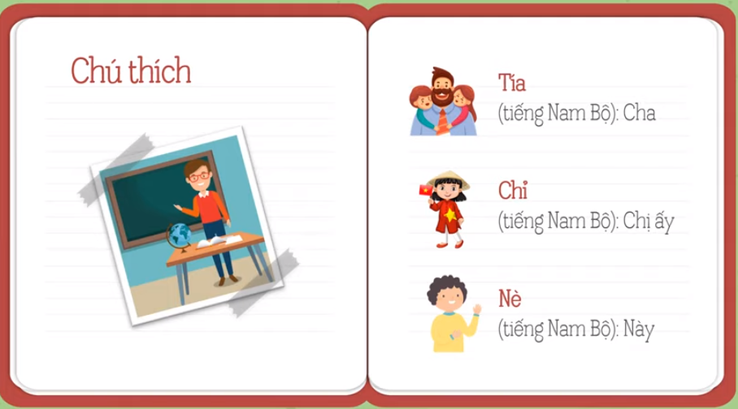
LÒNG DÂN
            Nguyễn Văn Xe

Slide 19
LÒNG DÂN
            Nguyễn Văn Xe
Tìm hiểu bài

Slide 20

Tìm hiểu bài
1. An đã làm cho bọn giặc mừng hụt như thế nào ?
Hổng phải tía....
Cháu… kêu bằng ba, chứ hổng phải tía.

Slide 21
Tìm hiểu bài
2.Những chi tiết nào cho thấy dì Năm ứng xử rất thông minh ?
Dì vờ hỏi giấy tờ chỗ nào
Nói tên, tuổi chồng, tên bố chồng

Slide 22
Tìm hiểu bài
1. An đã làm bọn giặc mừng hụt như thế nào ?

Slide 23
Tìm hiểu bài
2. Những chi tiết nào cho thấy dì Năm ứng xử rất thông minh ?
Vờ hỏi chú cán bộ để giấy tờ chỗ nào
Nói tên, tuổi của chồng, tên bố chồng để chú cán bộ trả lời với tên cai trùng khớp

Slide 24
Tìm hiểu bài
3.Nhận xét các nhân vật
Bé An: hồn nhiên, vô tư, thông minh, tham gia vào màn kịch do dì an dựng để lừa địch
Chú cán bộ: bình tĩnh, nhập vai nhanh, phối hợp ăn ý với dì Năm
Dì Năm: mưu trí, dũng cảm
Địch: hống hách, hách dịch

Slide 25
Tìm hiểu bài
4. Nguyên nhân giúp chú cán bộ thoát khỏi nguy hiểm
Chú cán bộ dũng cảm, nhanh trí
Bọn địch ngu dốt, khờ dại
Chú cán bộ có chỗ dựa vững chắc là lòng dân, được nhân dân hết lòng bảo vệ

Slide 26
Tìm hiểu bài
5.Vì sao vở kịch được đặt tên là Lòng dân?
- Vì vở kịch thể hiện tấm lòng của người dân đối với cách mạng.

Slide 27
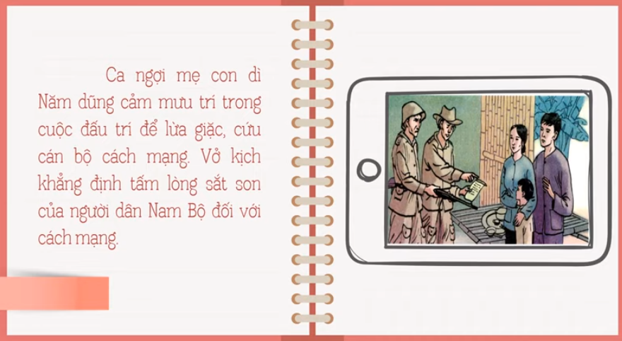
LÒNG DÂN
            Nguyễn Văn Xe
Nội dung chính của bài tập đọc là gì?

Slide 28
LÒNG DÂN
            Nguyễn Văn Xe
Luyện đọc hay

Slide 29

Luyện đọc hay
Đọc diễn cảm, rõ ràng, rành mạch
Chú ý hạ giọng khi đọc chú thích.
Đổi giọng, đọc phân biệt lời nói từng nhân vật:
+ Giọng cai, lính: khi dịu giọng mua chuộc; khi hống hách dọa dẫm
+ Dì Năm, cán bộ: tự nhiên; bình tĩnh
+ An: giọng vô tư, hồn nhiên
Nhấn giọng từ ngữ biểu cảm.

Slide 30
Luyện đọc hay
Cai: - Hừm! Thằng nhỏ, lại đây. Ông đó phải tía mầy không? Nói dối tao bắn.
An: - Dạ, hổng phải tía …
Cai: (Hí hửng ) Ờ, giỏi! Vậy là ai nào?
An: - Dạ, cháu … kêu bằng ba, chứ hổng phải tía.
Cai: - Thằng ranh! (Ngó chú cán bộ) Giấy tờ đâu, đưa coi!
Cán bộ : (Giọng miễn cưỡng) Để tôi đi lấy (chú toan đi . Cai cản lại).

Slide 31
LÒNG DÂN
            Nguyễn Văn Xe

Slide 32
Nội dung: Ca ngợi mẹ con dì Năm dũng cảm, mưu trí lừa giặc, cứu cán bộ cách mạng. Vở kịch khẳng định tấm lòng sắt son của người dân Nam Bộ đối với cách mạng.

Slide 33

Dặn dò:
+ Đọc lại bài Lòng dân
+ Xem trước bài Những con sếu bằng giấy

